Slide 1

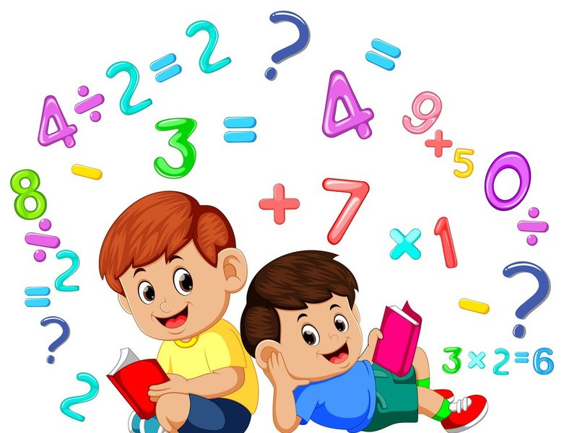

GRA MATEMATYCZNA

Slide 2
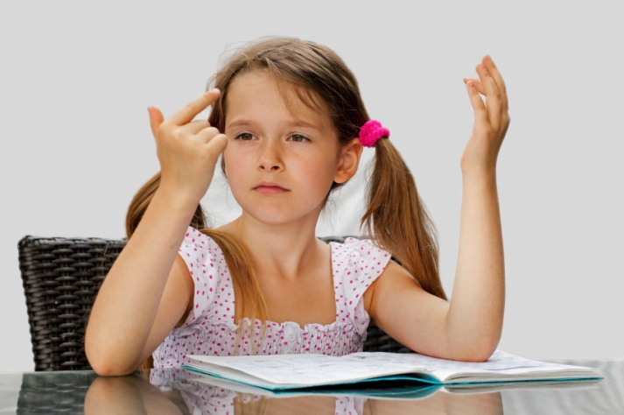
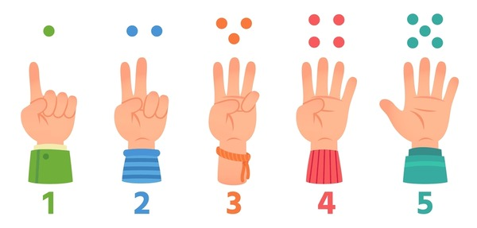
SPIS TREŚCI
Wprowadzenie
Zadania
Proces
Źróła
Ocena
Zakończenie
Przewodnik dla nauczyciela

Slide 3
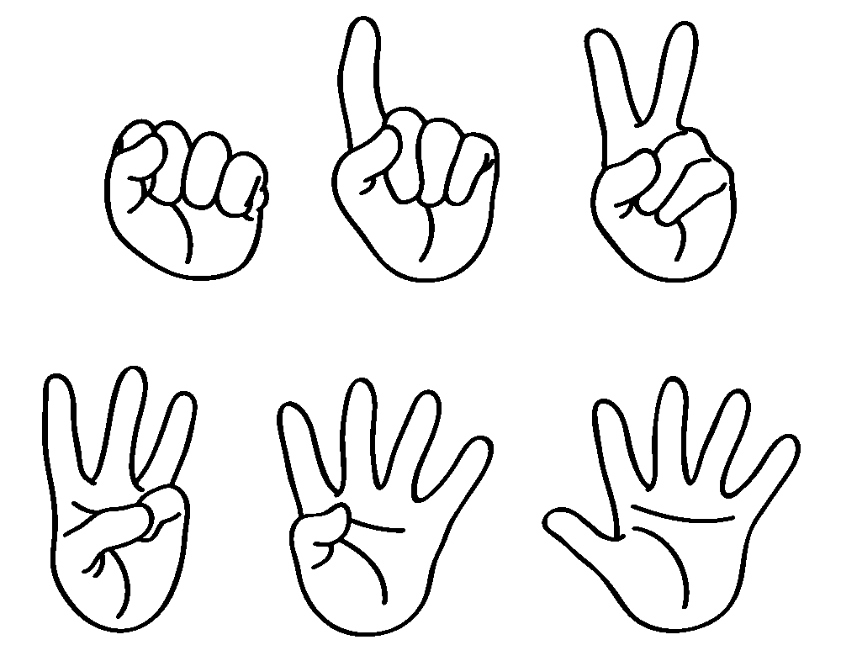
WPROWADZENIE
Podczas nauczania matematyki nauczyciele spotykają się z tym, że uczniowie mają problemy z liczeniem, potrzebują pomocy dydaktycznych do zilustrowania przykładów, nie wiedzą, jak zastosować umiejętności matematyczne.
Młodsi uczniowie używają liczydeł, palców, zabawek i różnych przedmiotów, aby poprawić zrozumienie.
Stworzyliśmy pomoc do przedstawiania dodawania i odejmowania za pomocą palców.

Slide 4
ZADANIA
1. Tworzenie własnych materiałów dydaktycznych.
Procedura:
Każdy uczeń rysuje własne dłonie - prawą i lewą - na wybranym przez siebie kolorowym papierze.
Wycina swoje dłonie i przykleja je na rysunku tak, aby mógł zginać palce.
2. Zastosowanie materiału dydaktycznego.
Procedura:
Podawany jest przykład dodawania lub odejmowania.
W przypadku dodawania: jedna z dodawanych liczb jest przedstawiona na rysunku za pomocą wyprostowanych palców, a liczba odpowiadająca drugiej dodawanej liczbie jest dodawana. Suma jest następnie reprezentowana przez liczbę wyciągniętych palców.
W przypadku odejmowania: liczbę palców reprezentuje mniejsza z dwóch liczb. Następnie odejmujemy (zmniejszamy) liczbę palców zgodnie z licznikiem od licznika. Pozostała liczba palców reprezentuje różnicę.

Slide 5

WPROWADZENIE
Ważne jest, aby uczeń :
był zmotywowany do korzystania z pomocy,
cieszył się z materiału dydaktycznego, który stworzył,
wiedział, jak efektywnie wykorzystywać swoje dzieło.
Nauczyciel musi:
być pomocny w tworzeniu pomocy,
towarzyszyć i zachęcać ucznia,
wyjaśnić prawidłową metodologię korzystania z pomocy.

Slide 6
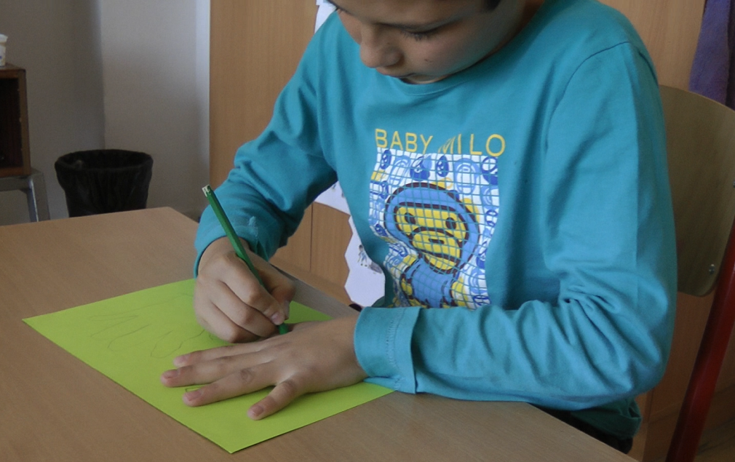
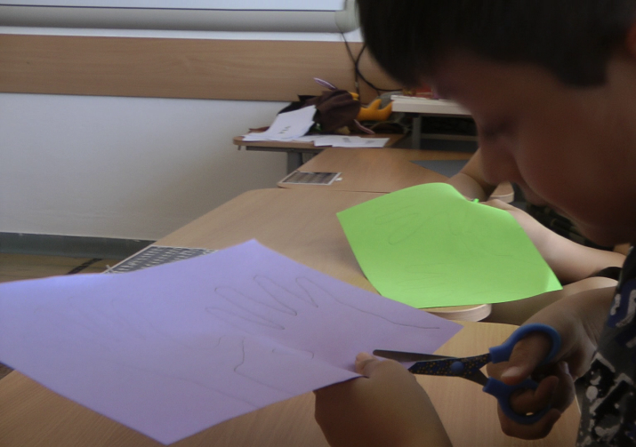
PROCES
Przygotuj uczniów z nożyczkami, klejem w sztyfcie, ołówkami i kolorowymi papierami.
Narysuj prawą i lewą rękę - nauczyciel pomaga uczniom, którzy tego potrzebują podczas ćwiczenia.
Wyciąć dłonie i przykleić je do rysunku - zwracając uwagę na precyzję cięcia i zachowanie kształtu dłoni, przyklejając tylko wyciętą dłoń, aby można było manipulować palcami.

Slide 7
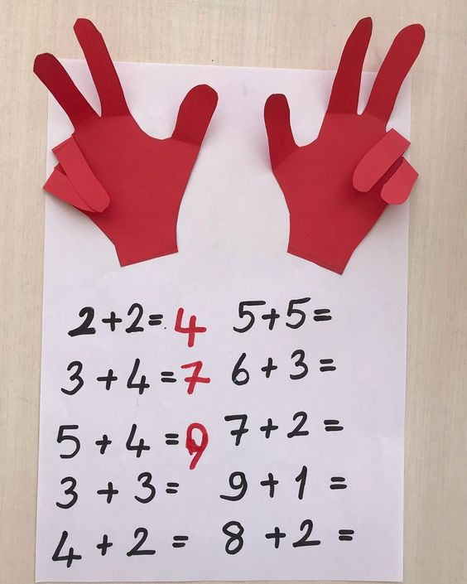
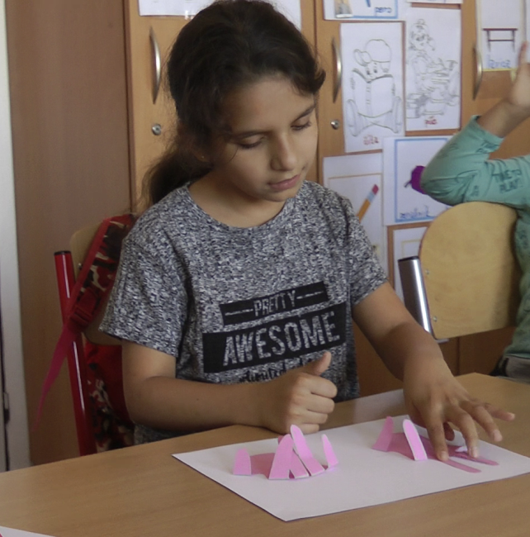
PROCES
Zgodnie z instrukcjami nauczyciela, dodawaj i odejmuj z pomocą. Zademonstruj liczbę palców i dodaj palce podczas dodawania - rozciągnij, zabierz palce podczas odejmowania - skurcz.
Samodzielne liczenie przykładów poprzez manipulowanie pomocą.
Celem jest zrozumienie zasady dodawania i odejmowania poprzez dodawanie i odejmowanie palców.

Slide 8
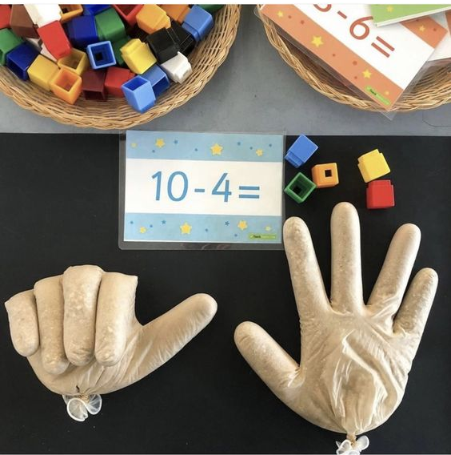
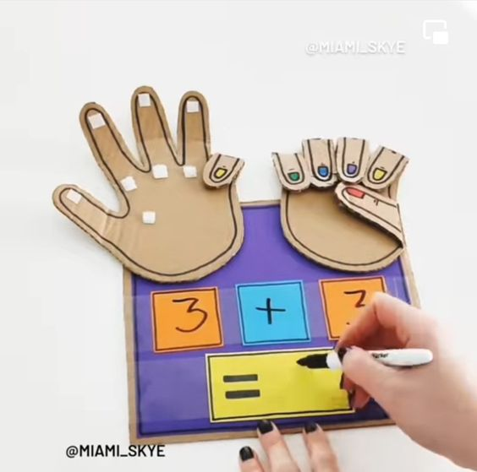
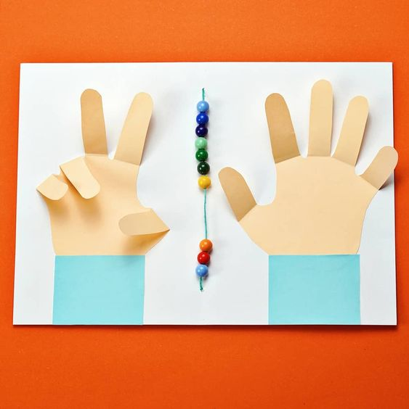
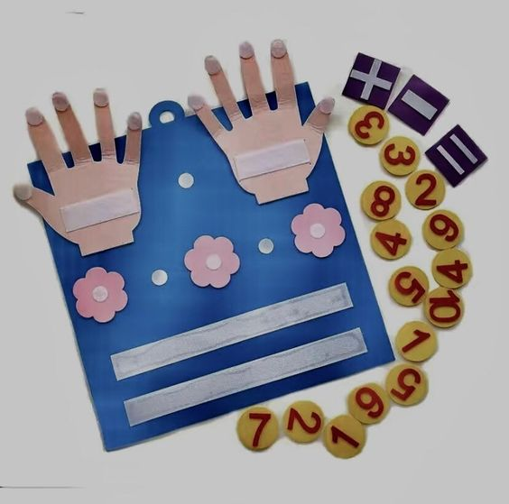
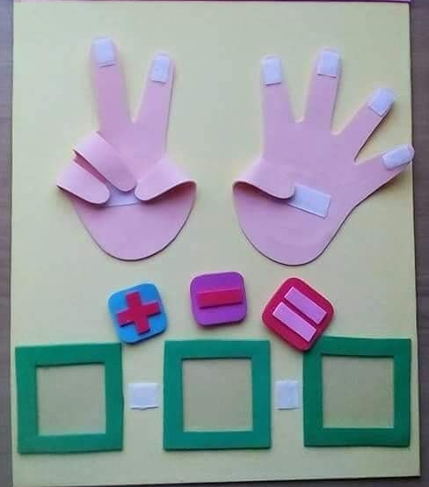
ŹRÓDŁA
https://www.online.autistipresov.sk/akademicke-zrucnosti-matematika-pocitanie/
https://www.hellowonderful.co/post/counting-hands-number-learning/
https://mumsgrapevine.com.au/2015/06/learn-to-count/
Nauczyciele mogą również czerpać inspirację ze stron internetowych przedstawiających podobne narzędzia wykonane z różnych materiałów..

Slide 9
OCENA
Ocena | Celujący | Bardzo dobry | Dobry | Dostateczny | Niedostateczny
Zdolności i umiejętności matematyczne | Uczeń zna liczby, potrafi szybko i poprawnie dodawać i odejmować. | Uczeń zna liczby i popełnia niewiele błędów w dodawaniu i odejmowaniu. | Uczeń zna liczby, potrzebuje pomocy nauczyciela przy dodawaniu i odejmowaniu. | Uczeń potrzebuje pomocy w rozpoznawaniu liczb, popełnia błędy w dodawaniu i odejmowaniu. | Uczeń nie potrafi rozpoznawać cyfr, nie potrafi dodawać i odejmować.
Estetyczny aspekt pomocy dydaktycznej | Pomoc jest estetyczna, a kształt jest prawidłowo przestrzegany. | Pomoc jest estetyczna z niewielkimi wadami kształtu. | Pomoc jest mniej estetyczna, widoczne są wady kształtu. | Pomoc jest mało estetyczna i ma znaczące wady kształtu. | Pomoc nie została ukończona. Uczeń nie utworzył pomocy.

Slide 10
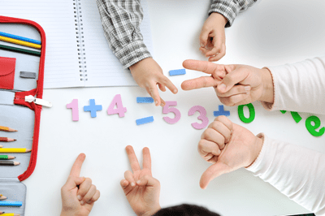
ZAKOŃCZENIE
Wielu ekspertów krytykuje używanie palców do liczenia. Jednak manipulowanie obiektami 3D jest niezbędne do budowania myślenia matematycznego. Uczniowie z wadami słuchu naturalnie używają rąk i palców jako narzędzia komunikacji, więc naturalne jest dla nich używanie ich podczas liczenia. Angażują więcej zmysłów, a tym samym łatwiej zapamiętują materiał. Uczniom zawsze łatwiej jest zrozumieć dodawanie i odejmowanie, jeśli pomagają im w tym palce. Uczniowie są bardziej pewni siebie w liczeniu, jeśli mają narzędzie. Utrwalają swoje umiejętności i zdolności matematyczne. Świadomość zasad dodawania i odejmowania stanowi problem dla wielu młodszych uczniów. Liczą oni mechanicznie, ale nie potrafią zastosować zdobytej wiedzy. Tworzenie pomocy dydaktycznych w celu zilustrowania przykładu jest bardzo ważne.

Slide 11
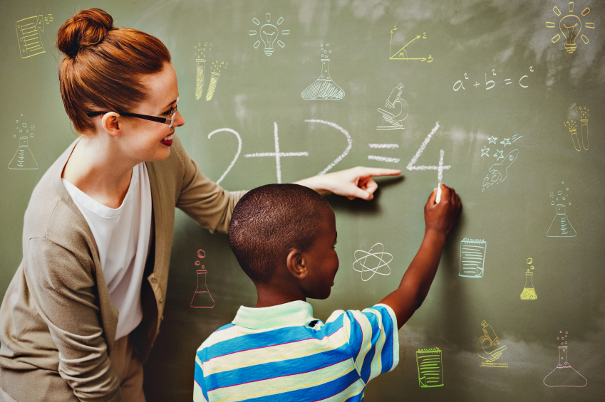

Przewodnik dla nauczyciela
Nauczyciel powinien zademonstrować pomoc, wyjaśnić uczniom proces produkcji i zaoferować im możliwość wyboru spośród wielu kolorów papieru.
Podczas procesu produkcji nauczyciel po prostu prowadzi uczniów i tworzy przyjemną atmosferę w klasie. Wykonane pomoce są autentyczne i uczniowie powinni się nimi cieszyć.
Nauczyciel motywuje uczniów do korzystania z pomocy. Uczniowie mogą wykonać pomoce w domu i wykorzystać je do pracy domowej.
Ważne jest dbanie o prawidłową interpretację metodologiczną liczenia z pomocą.
Nauczyciel monitoruje uczniów i upomina ich, jeśli nie używają pomocy poprawnie.
Uczniowie mogą zaprezentować wykonane pomoce innym uczniom i wyjaśnić im ich zastosowanie - w przypadku starszych uczniów.

Slide 12
Dofinansowane ze środków UE. Wyrażone poglądy i opinie są jedynie opiniami autora lub autorów i niekoniecznie odzwierciedlają poglądy i opinie Unii Europejskiej lub Fundacji Rozwoju Systemu Edukacji. Unia Europejska ani Fundacja Rozwoju Systemu Edukacji nie ponoszą za nie odpowiedzialności.

